Slide 1


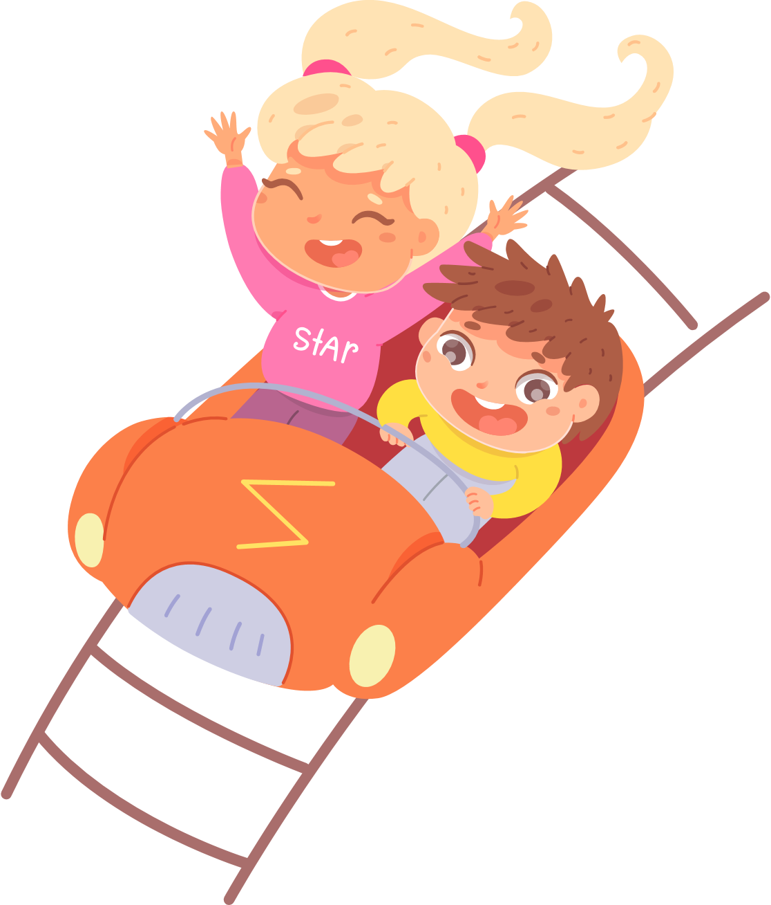



Закаливания
ребёнка 1-го года жизни
Dr. G.Bryuzgin

Slide 2
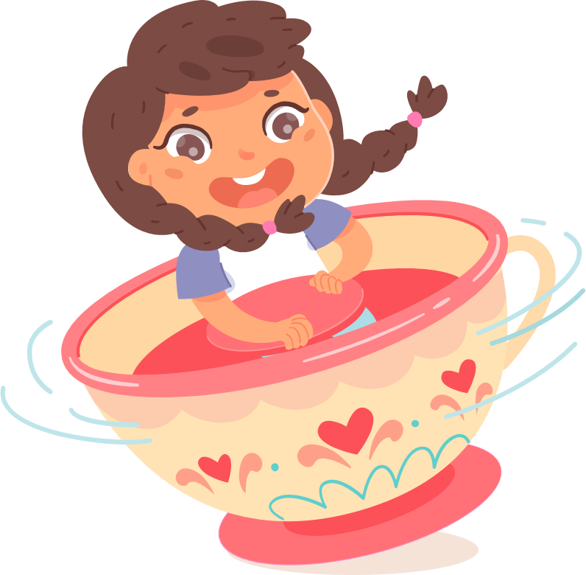
01
Что такое закаливание?
Закаливание — это система мероприятий, направленная на повышение устойчивости организма к неблагоприятным факторам окружающей среды, прежде всего к холоду, который часто является причиной простудных заболеваний . Его основу составляет тренировка приспособительных возможностей организма с помощью дозированного воздействия природных факторов: воздуха, воды и солнца

Slide 3
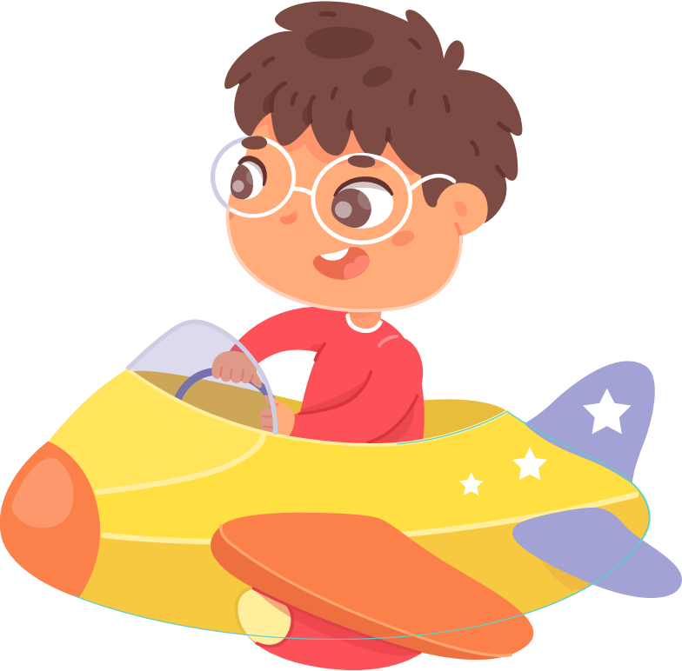
В чём польза закаливания?
01
03
Иммунитет
Укрепление
Закаленные дети менее подвержены простудным и вирусным заболеваниям
Повышается выносливость, улучшается физическое развитие, улучшается кровообращение
02
04
Терморегуляция
Нервная система
Организм учится быстрее и эффективнее реагировать на перепады температуры, снижая риск переохлаждения
Нормализация сна и апппетита

Slide 4
02
Основные принципы закаливания
Эффективность закаливания напрямую зависит от соблюдения ключевых принципов

Slide 5
Принципы закаливания
Систематичность
Процедуры должны проводиться ежедневно в любое время года без перерывов. Даже короткие перерывы (5-10 дней) сводят накопленный эффект на нет
Постепенность
Интенсивность воздействия (например, снижение температуры воды) и продолжительность процедур увеличивают очень плавно, ориентируясь на состояние ребенка
Индивидуальный подход
Необходимо учитывать возраст, состояние здоровья, индивидуальные особенности и настроение малыша. Закаливание должно приносить ребенку положительные эмоции
Контроль за здоровьем
Начинать и проводить процедуры можно только когда ребенок полностью здоров. Противопоказания: острые заболевания с повышением температуры, обострения хронических болезней, период активного прорезывания зубов у детей до года

Slide 6




03
Виды закаливания и методика для детей до года
Для детей первого года жизни применяются щадящие процедуры, которые легко вписать в ежедневный уход

Slide 7
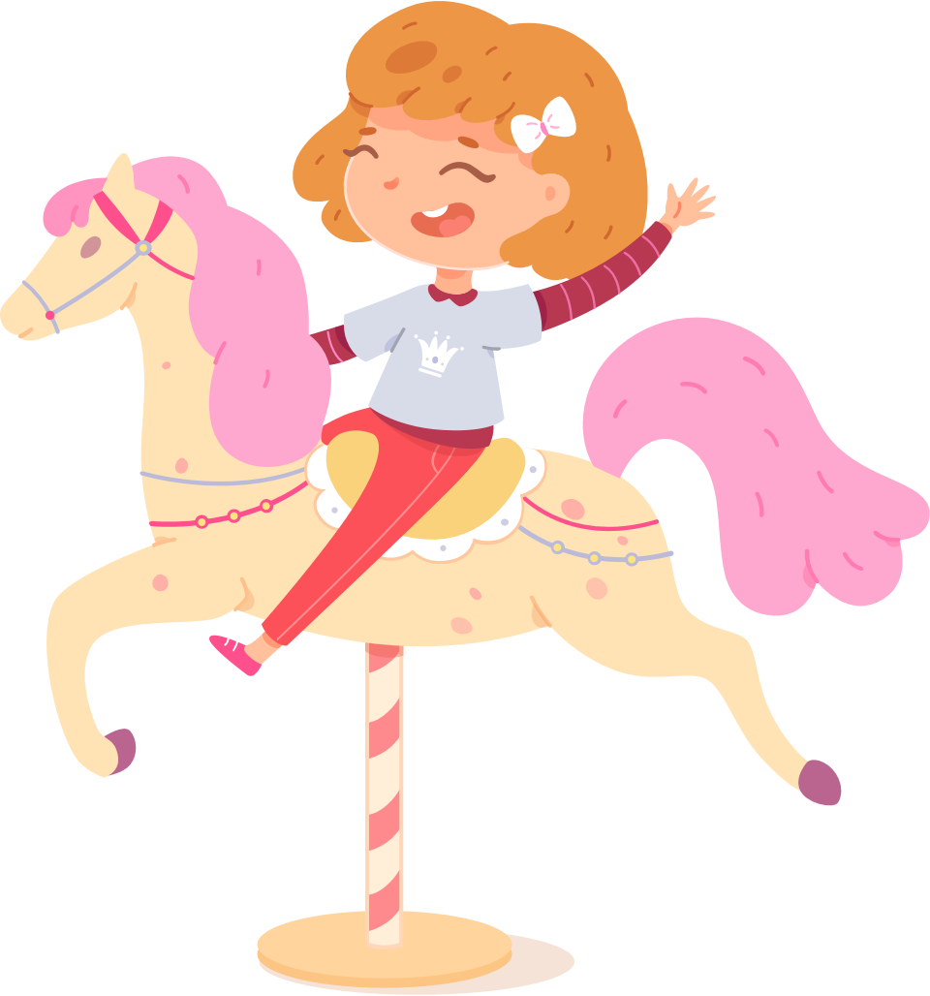
Закаливание воздухом
• Проветривание помещения: Комнату, где находится ребенок, необходимо проветривать 4-5 раз в день по 10-15 минут зимой. Летом форточка может быть открыта постоянно. Оптимальная температура воздуха в комнате — 20-22°C .
• Воздушные ванны: Это первая закаливающая процедура. Ее проводят во время пеленания, переодевания или гимнастики, оставляя ребенка раздетым на короткое время при комфортной температуре (22-23°C) .
Продолжительность: Начинают с 1-2 минут и постепенно увеличивают до 10-15 минут 2-3 раза в день .
• Прогулки на свежем воздухе: Начинают с первых недель жизни. Летом можно гулять сразу после выписки, начиная с 20-40 минут, доводя до 6-8 часов в день. Зимой первых прогулок при температуре не ниже -5°C продолжительностью 15-20 минут, постепенно увеличивая время до 1.5-2 часов

Slide 8

Закаливание водой
Водные процедуры начинают с мягких воздействий и только после освоения воздушных ванн .
• Умывание: Начинают с температуры воды 28°C и постепенно (каждые 2-3 дня) снижают на 1°C, доводя до 20-22°C .
• Влажное обтирание: Начинают с сухих обтираний мягкой рукавичкой до легкого покраснения кожи. Через 1-2 недели переходят к влажным обтираниям. Сначала обтирают ручки и ножки, затем область груди и спины. Начальная температура воды — 34-35°C. Постепенно (раз в 5-7 дней) ее снижают на 1°C, доходя до 28°C . После обтирания кожу аккуратно вытирают досуха .
• Обливание: Обычно применяется ближе к году. После обычной теплой ванны (37°C) ребенка обливают водой, заранее приготовленной в ковшике, температура которой на 1-2°C ниже (35-36°C). Постепенно разницу увеличивают . Начинают обливание со стоп, поднимаясь выше

Slide 9
Закаливание водой
Возраст ребенка | Температура воды в ванне | Температура воды для обливания
До 3 месяцев | 36 - 37 °C | 34 - 35 °C
3 - 6 месяцев | 35 - 36 °C | 33 - 34 °C
6 - 12 месяцев | 33 - 34 °C | 30 - 32 °C

Slide 10
Закаливание солнцем
Для детей до года прямые солнечные лучи противопоказаны.
• Солнечные ванны принимают в рассеянной тени деревьев в утренние часы (до 11:00) .
• Начинают с 2-3 минут, постепенно доводя до 5-10 минут.
• Голова ребенка должна быть всегда защищена головным убором

Slide 11
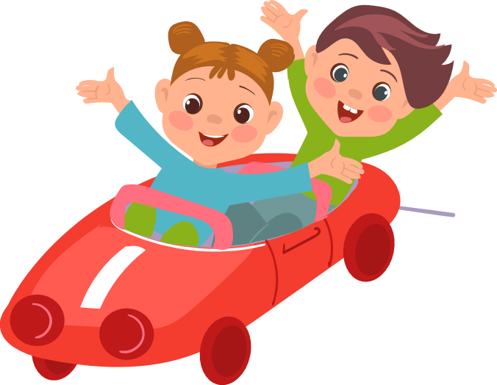
Заключение
Закаливание ребенка первого года жизни — это эффективный, безопасный и доступный способ заложить фундамент крепкого здоровья на долгие годы.
Ключ к успеху — в регулярности, постепенности и положительном настрое самого ребенка и родителей.
Перед началом любых закаливающих процедур рекомендуется проконсультироваться с педиатром, который поможет разработать индивидуальную программу с учетом особенностей вашего малыша

Slide 12
Спасибо
за внимание
Dr. G.Bryuzgin

